Slide 1
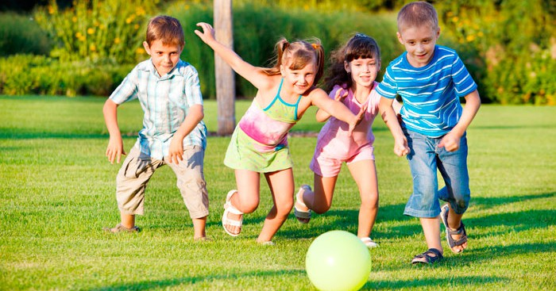
Wo kann man Wochenende verbringen?

Slide 2
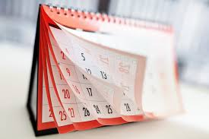
Wochentage
Montag
Dienstag
Mittwoch
Donnerstag
Freitag
Samstag
Sonntag

Slide 3
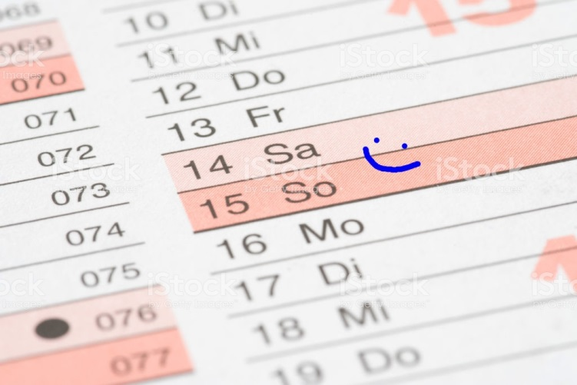
Wochenende

Slide 4
Was machen wir heute?
Wir erkennen:
Wo verbringen die Kinder Wochenende?
Wir machen Übungen

Slide 5
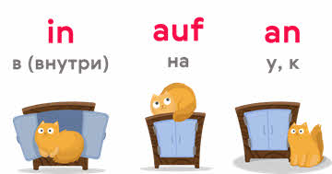
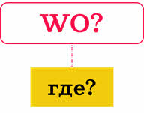
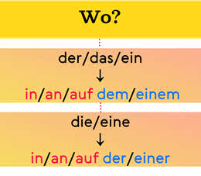
Wo verbringen die Kinder Wochenende?
Merkt euch!

Slide 6
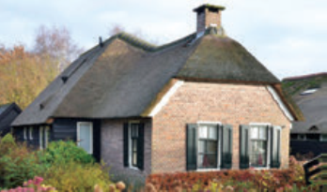
Wo verbringen die Kinder Wochenende?

Slide 7
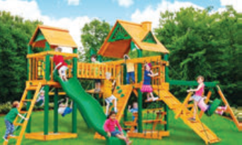
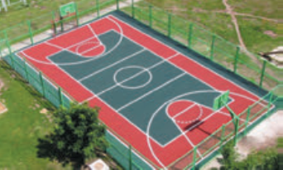
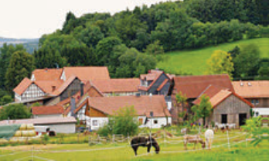

Slide 8
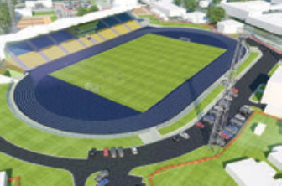
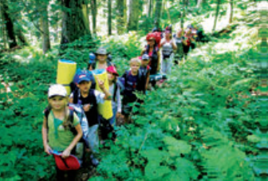
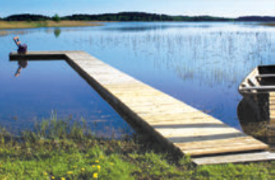
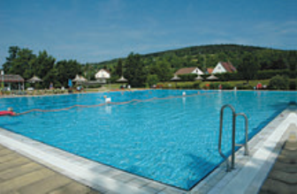

Slide 9

Wo verbringst Petra ihr Wochenende? Hört und antwortet!
Hallo, meine Freunde! Ich verbringe mein Wochenende auf dem Spielplatz oder Sportplatz. Im Sommer verbringe ich mein Wochenende am Fluss oder See. Ich verbringe viel Zeit auf dem Bauernhof. Im Winter bleibe ich zu Hause und bastle viel.

Slide 10
Prüft eure Antwort!
Petra verbringt ihr Wochenende auf dem Spielplatz oder Sportplatz,
am Fluss oder See, auf dem Bauernhof, zu Hause.

Slide 11
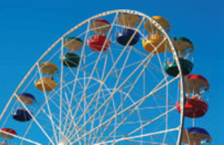
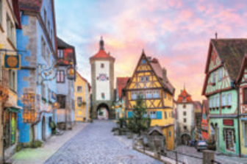
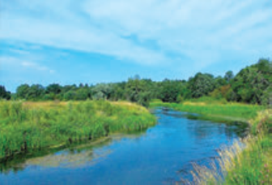
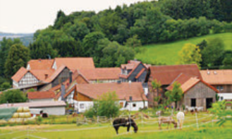
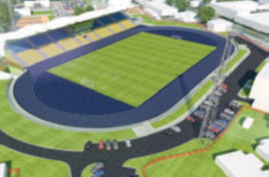
Macht Übungen!
Wo verbringen die Kinder Wochenende?

Slide 12
Prüfen wir!
1
2
3
4
5
6
7
8
9
10
11

Slide 13
Ergänzt den Dialog

Slide 14
Prüfen wir!
Wo verbringst du dein Wochenende?
Im Schwimmbad.
Die ganze Zeit?!
Nein, samstags.
Und am Sonntag?
Auf dem Sportplatz.

Slide 15
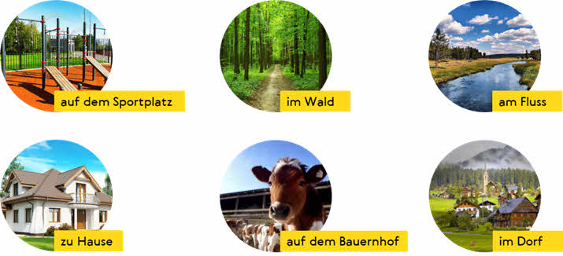
Widerholen wir!
Wo verbringst du dein Wochenende?

Slide 16


